Slide 1
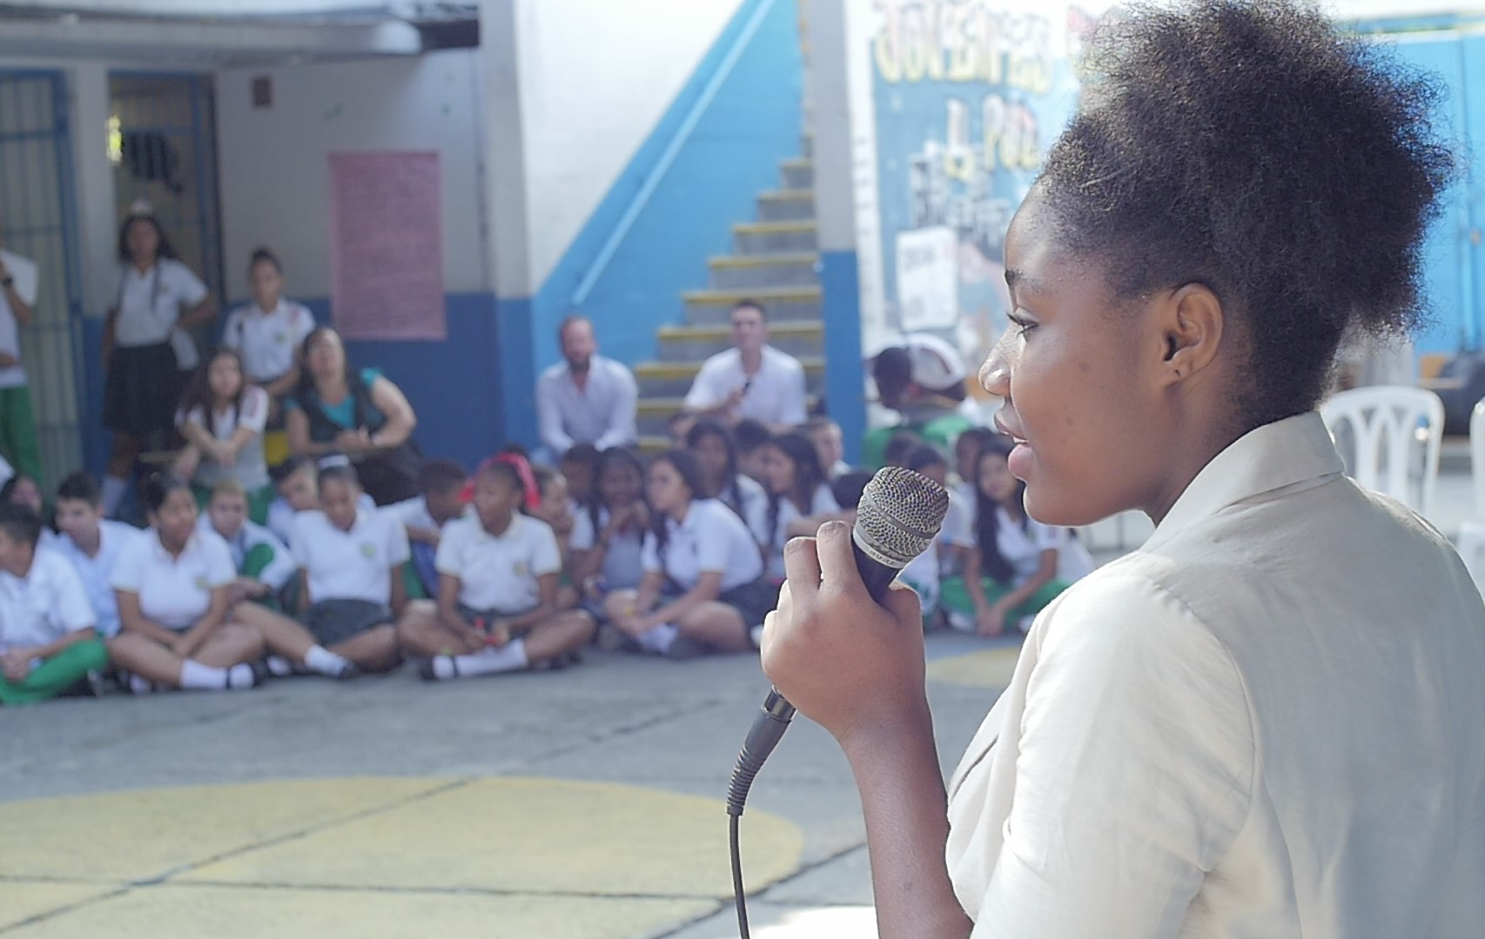



LECCIÓN 4
Partidos y movimientos políticos

Slide 2



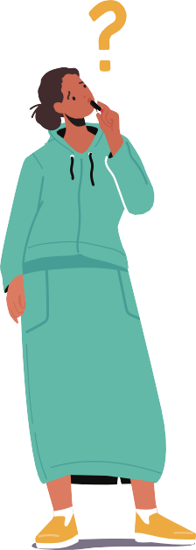
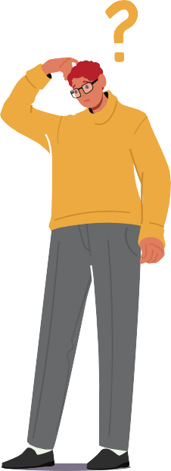
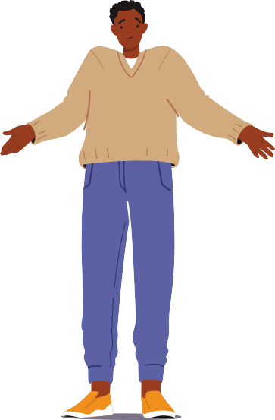
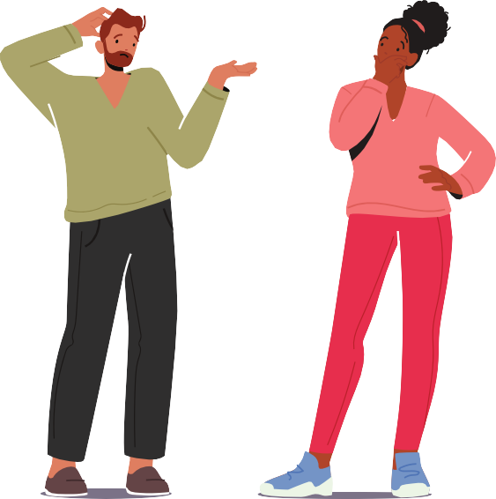


¿Sabes qué son los partidos y movimientos políticos y qué los diferencia?

Slide 3
Partido político
Grupo de personas con ideas afines, que busca representar a una parte de la ciudadanía en espacios de toma de decisión.
Movimiento político
Asociación de ciudadanos/as constituida libremente para influir en la formación de voluntad política o para participar en las elecciones.

Slide 4


Los partidos y movimientos políticos se ubican en el Espectro Político
Medio para caracterizar las creencias, valores y prioridades de los individuos en temas políticos
Marco conceptual para evaluar a los partidos y sus políticas

Slide 5

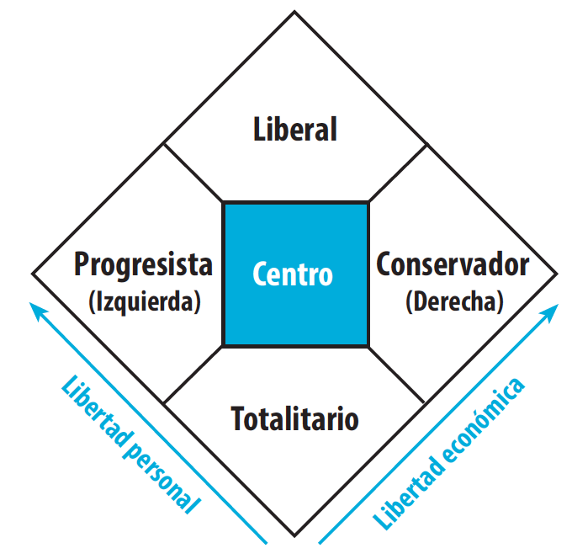
¿Sabes en qué parte del espectro político te encuentras?

Slide 6
¡Empecemos!

Slide 7
En tu hoja, anota...
¿Que te viene a la mente cuando hablamos de "izquierda" en política?
1 minuto

Slide 8
En tu hoja, anota...
¿Que te viene a la mente cuando hablamos de "derecha"
en política?
1 minuto

Slide 9
En tu hoja, anota...
¿Que te viene a la mente cuando hablamos
de "centro" en política?
1 minuto

Slide 10



Ahora, veamos este video

Slide 11
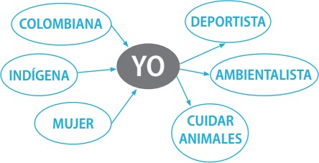
Diagrama de identidad

Slide 12
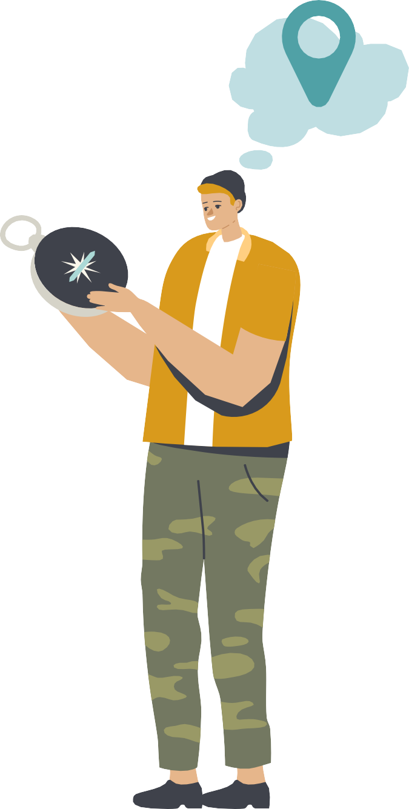
Es hora de la
Brújula política
Pst! Recuerda: No hay respuestas correctas
ni incorrectas!

Slide 13
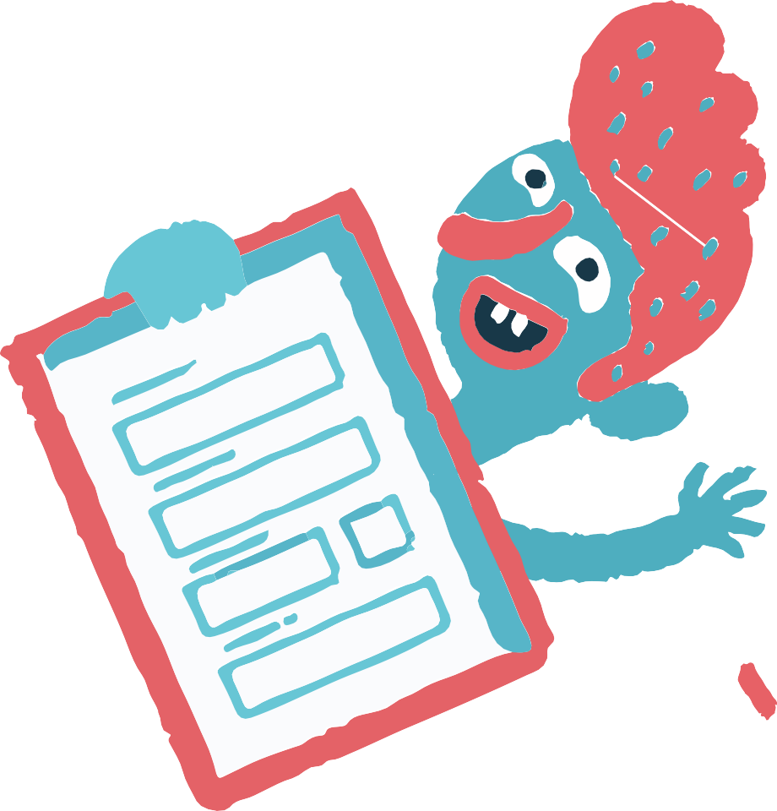

Si estás en clase de forma presencial, utiliza "El cuestionario político más pequeño del mundo".
Si estás en clase de forma virtual, ve al siguiente enlace:
https://bit.ly/3BrgKr8

Slide 14
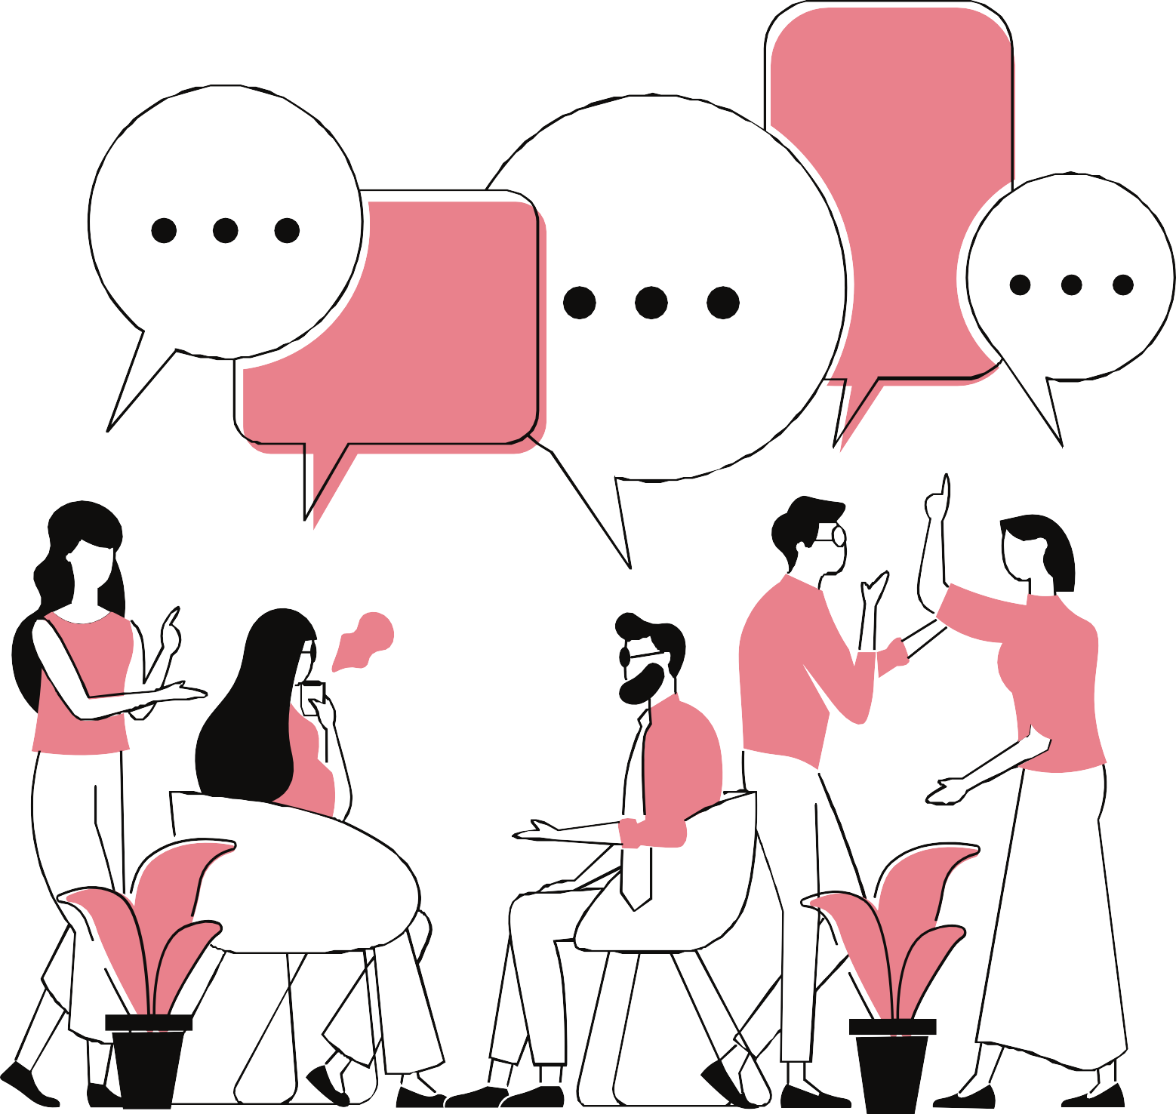
Reflexionemos y dialoguemos
¿Cómo te fue?

Slide 15
Para terminar...

Slide 16
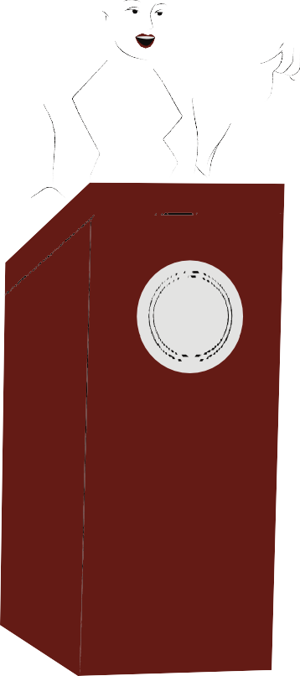

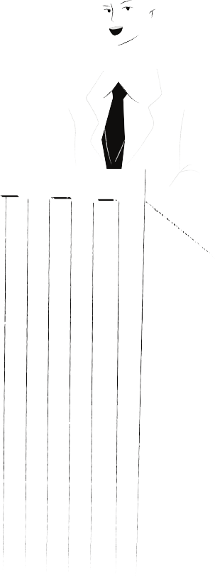

En casa...
¿Conoces los actuales partidos políticos en Colombia?

